Slide 1



UDAKO JARDUERAK actividades en euskera verano
Auritz/Burguete
7 eta 12 urte bitartekoentzako edad 7-12 años
Antolatzailea Laguntzailea

Slide 2
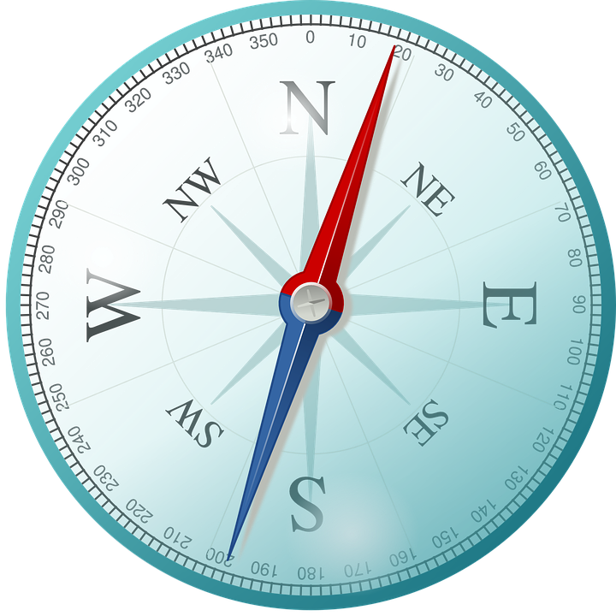
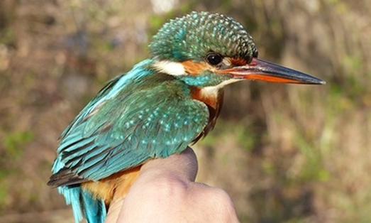
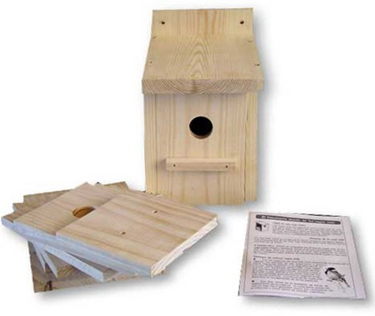
UZTAILAK 19 19 de JULIO
Bisita Zalduako aztarnategira Visita al yacimiento de Zaldua
UZTAILAK 28 28 de JULIO
Iparrorratzen tailerra Taller de brújulas
ABUZTUAK 4 4 de AGOSTO
Ibilaldi gidatua Excursión guiada por la zona
ABUZTUAK 11 11 de AGOSTO
Txorien eraztunketa Anillamiento de aves
ABUZTUAK 18 18 de AGOSTO
Habi-kutxak/txorien jantokiak Cajas-nido/comederos de aves
Ordutegia / Horario: 10:00 – 13:30
Prezioa / Precio: 35 €
Izen-emateak / Inscripciones
EUSKARA ZERBITZUA 948790405 – euskara@burguete.es
Ekainaren 16a arte / Hasta el 16 de junio

